Slide 1
РЈЕШАВАЊЕ ЗАДАТАКА САСТАВЉАЊЕМ ИЗРАЗА
МАТЕМАТИКА 4. РАЗРЕД

Slide 2
Да поновимо:
Ако у математичком изразу имамо три сабирка, сабирцима можемо мијењати мјеста и различито их здруживати да се збир не промијени.
Ако нам се појављује математички израз без заграда, са сабирањем и одузимањем, бројеве израчунавамо по реду.
Ако нам се појављује математички израз са заградама, са сабирањем и одузимањем, прво рачунамо оно што је у загради, а остало преписујемо.
МАТЕМАТИКА 4. РАЗРЕД

Slide 3
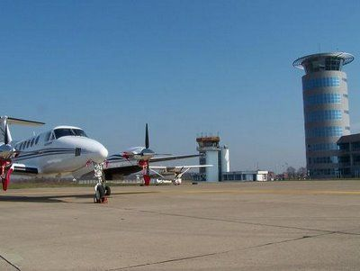
ЗАДАТАК
Из једног авиона на бањалучком аеродрому су се искрцала 234 путника, а из другог 58 путника више. Колико путника се тај дан искрцало на бањалучком аеродрому?
Израз: 234 + (234 + 58) = 234 + 292 = 526
Вриједност израза: 526
Одговор: Тај дан се на бањалучком аеродрому искрцало 526 путника.
МАТЕМАТИКА 4. РАЗРЕД

Slide 4
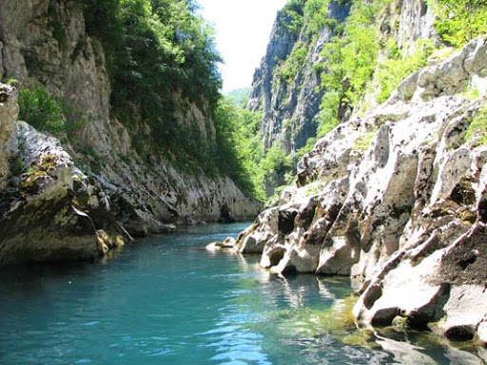
2. ЗАДАТАК
Колико километара је дуга Неретва, ако знамо да кроз БиХ тече 203 km, а кроз Хрватску 181 km мање.
Израз: 203 km + (203 km – 181 km) = 203 km + 22 km = 225 km
Вриједност израза: 225
Одговор: Неретва је дуга 225 km.
МАТЕМАТИКА 4. РАЗРЕД

Slide 5
3. ЗАДАТАК
Породица је имала 1 000 КМ. Потрошила је 175 КМ у набавци хране, а за плаћање рачуна 54 КМ више. Колико им је остало?
Израз:
1 000 КМ – 175 КМ – (175 КМ + 54 КМ) = 825 КМ – 229 КМ = 596 КМ
Вриједност израза: 596
Одговор: Остало им је 596 КМ.
МАТЕМАТИКА 4. РАЗРЕД

Slide 6
Задаци за самосталан рад:
Урадите задатке у вашем уџбенику Математика на
страни 111.
МАТЕМАТИКА 4. РАЗРЕД

